Slide 1
Портфолио
Лабораторная работа №2
Войтенко Игорь Александрович
ИВТ 1 курс 1 группа 1 подгруппа

Slide 2
Резюме
Я студент первого курса, Войтенко Игорь, хочу представить исследование по движению тела, брошенного под углом к горизонту.

Slide 3
Цель лабораторной работы
Задание 1:
Рассмотреть решение задачи и реализовать ее средствами электронных таблиц на примере задачи о стрельбе из пушки. Визуализировать вычисления (построить график).
2). Исследовать как зависит дальность полета S от угла наклона ствола пушки к горизонту α. Сделать вывод, при каком значении α дальность максимальная.
Задание 2:
Выбрать самостоятельно задачу на движение тела под углом к горизонту,
когда тело начинает движение, находясь на высоте h. Решить ее, реализовать ее решение
средствами электронных таблиц, построить график зависимости и проанализировать
дальность полета в зависимости от: начальной высоты и скорости.

Slide 4
Исследование №1
Произведем решение и визуализацию первой задачи, и проанализируем зависимость расстояния от угла к горизонту, и определим при каком угле расстояние будет максимальным.

Slide 5

Математическая модель
x = V₀*cos(α)*t
y = V₀*sin(α)*t – gt²/2

Slide 6
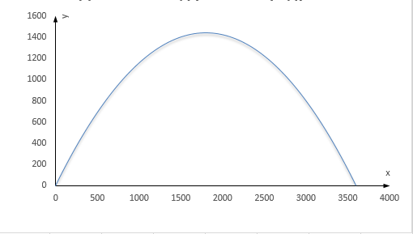

Движение тела под углом 58 градусов
Дальность полета при 58 градусах будет равна:

Slide 7
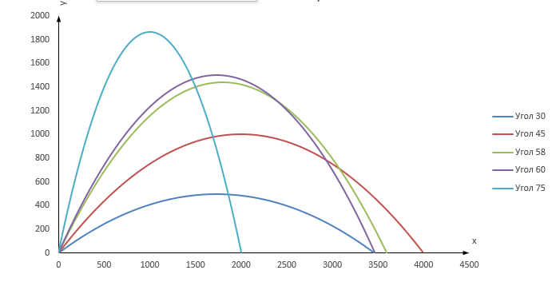
Зависимость расстояния от углов к горизонту

Slide 8
Исследование №2
Во втором задании рассмотрим зависимость расстояния от начальной скорости и высоты тела, тело будет двигаться под углом в 45 градусов.

Slide 9
Математическая модель
x = V₀*cos(α)*t
y = V₀*sin(α)*t – gt²/2 + h₀

Slide 10
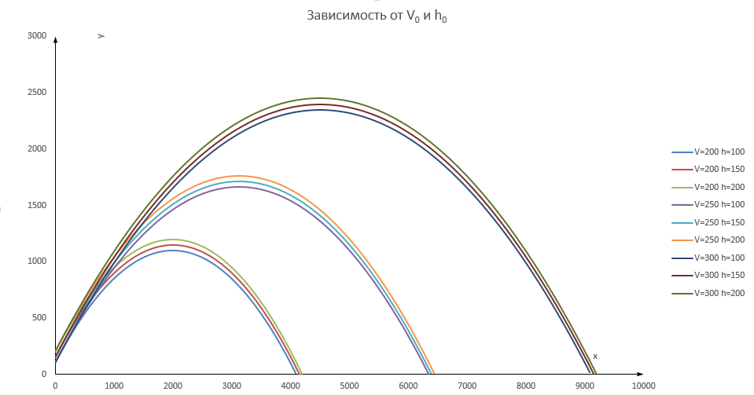
Зависимость от V₀ и h₀
Вывод: исходя из полученного графика можно сделать вывод о том, что при при наибольшей начальной скорости и при максимальной высоте, тело будет лететь дальше чем при других данных. Следовательно далльше пролетит то тело, которое имеет наибольшую начальную скорость и расположенно выше остальных позиций.

Slide 11
Вывод
Задание 1: Проведя первое исследование, мы можем убедиться, что максимальное расстояние будет при угле равном 45 градусов.
Задание 2: Проведя второе исследование, я определил, что расстояние будет больше тогда, когда начальная высота будет максимальной и начальная скорость тоже будет максимальной. Сделаем еще один вывод, о зависимости расстояния от начальной скорости и высоты. Проведя исследование и построив графики, можем сказать о том, что расстояние имеет прямую пропорциональную зависимость от начальной скорости и высоты.(это наглядно показано на графиках)

